Slide 1

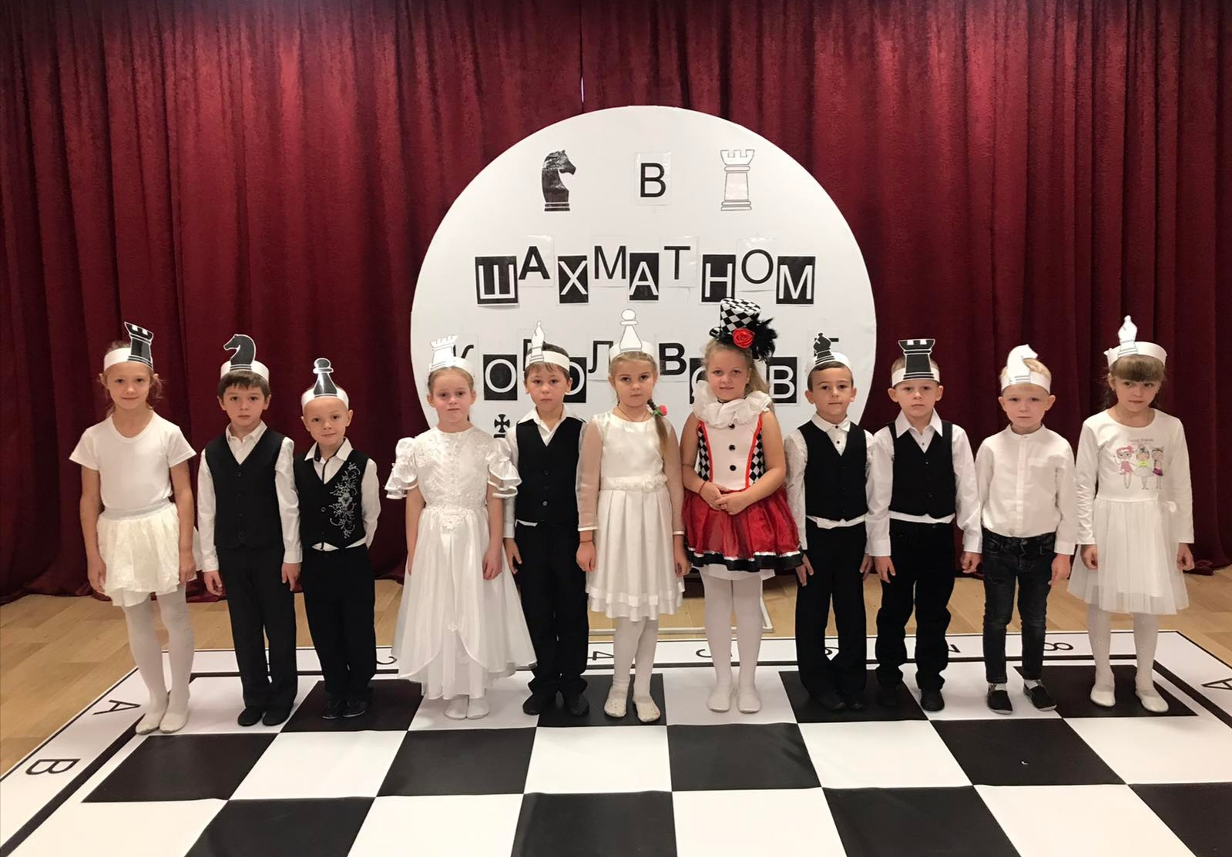
«Шахматы и шашки
в образовательном процессе ДОУ:
учим воспитывая, воспитываем обучая»
Авторский коллектив:
Хамаева Валентина Витальевна, старший воспитатель
Гукасян Элина Витальевна, учитель-дефектолог
Синкина Анна Игоревна, музыкальный руководитель
Артеменкова Ирина Леонидовна, воспитатель
Сиденко Виктория Викторовна, воспитатель

Slide 2
АКТУАЛЬНОСТЬ
Сегодня обществом предъявляются высокие требования к развитию интеллектуальных и творческих способностей молодого поколения. В России, как в стране, где сделана ставка на инновации, обязательно должна развиваться такая игра, как шашки и шахматы.
На основании выше изложенного педагоги МБДОУ №30 «Берёзка» разработали и реализовали проект «Шахматы и шашки в образовательном процессе ДОУ: учим воспитывая, воспитываем обучая»
Актуальность проблемы обучения детей игре в шашки и шахматы обусловлена поиском эффективных методов всестороннего развития дошкольников, созданием условий для формирования логического мышления, а также обогащение внутреннего мира и творческого мышления детей дошкольного возраста. Уникальность педагогической инициативы использования шахматного игрового поля в образовательном процессе доу состоит в возможности раннего обучения игре в шахматы и шашки в непринуждённой игровой форме с использованием интеграции образовательных областей основной образовательной программы дошкольного учреждения в соответствии ФГОС ДО: практической, исследовательской, образовательной деятельности.

Slide 3
ПРАКТИЧЕСКАЯ ЗНАЧИМОСТЬ
Практической значимостью представляемой педагогической инициативы являются материалы, которые могут быть использованы при разработке содержания обучения шахматной и шашечной деятельности в дошкольных учреждениях, учреждениях дополнительного образования, для разработки практических рекомендаций родителям (законным представителям) по формированию интеллектуальных способностей дошкольников.
Создание условий для всестороннего развития воспитанников средствами шахматного игрового поля, может быть применено, и творчески дополнено любым образовательным упреждением в практической деятельности в том случае, если эта педагогическая технология представляет профессиональный интерес. Представленная педагогическая инициатива дает возможность педагогам выделить интересные фрагменты и включиться в работу по их переносу в условия своего коллектива, обновляя образовательную практику.

Slide 4
Методы и приемы обучения детей игре в шахматы
игровой
наглядный
практический
словесный
СЮРПРИЗНЫЕ МОМЕНТЫ
ИГРОВАЯ МОТИВАЦИЯ
-ПРОБЛЕМНЫЕ СИТУАЦИИ
ИНСЦЕНИРОВАНИЕ
ЗРИТЕЛЬНОЕ
ВОСПРИЯТИЕ
РЕШЕНИЕ ЗАДАЧ
ОБЪЯСНЕНИЕ
ПОЯСНЕНИЕ
БЕСЕДА
ЧТЕНИЕ
РАССКАЗ
ПОЭТИЧЕСКОЕ СЛОВО
ТАКТИЛЬНОЕ ВОСПРИЯТИЕ
ИГРА
СЛУХОВОЕ ВОСПРИЯТИЕ
УПРАЖНЕНИЯ

Slide 5
ФОРМЫ И МЕТОДЫ ОРГАНИЗАЦИИ ПРОЕКТА
При знакомстве детей с шашками и шахматами педагоги подбирали те методы, которые позволяют повысить эмоциональную активность детей, а также создать такие условия, в которых бы им приходилось самостоятельно или с помощью взрослого действовать, находить решения:
беседы
организация сюжетно-ролевых, дидактических, настольно-печатных, словесных, подвижных, интерактивных игр с применением шашечной и шахматной терминологии (Шахматы для самых маленьких», «Угадай фигуру», «Шахматные часы»; «Шахиатный кубик»; «Шахматная лесенка» и др.)
просмотр энциклопедий о шахматах и шашках
разучивание стихотворений о шахматных фигурах
создание альбома «Великие шахматисты»
папки-передвижки, лэпбуки с методическими рекомендациями по игре в шахматы
совместно с родителями продуктивная деятельность детей по теме: «Шашечные забавы» (изготовление шашек из природного и бросового материала)
развлечение «Шашечный бал»
мини-турнир по шашкам
выставка детских работ по теме «Мир шашек глазами детей»; «Белая ладья»
чтение сказок шахматной и шашечной тематики;
обыгрывание знакомых сказок с заменой персонажей шахматными фигурами (театрализованная деятельность);
сенсорные игры с шахматной тематикой («Найди такую же», «Расставь фигуры по росту», «Пирамида», «Что общего?»)
раскрашивание шаблонов шахматных фигур

Slide 6
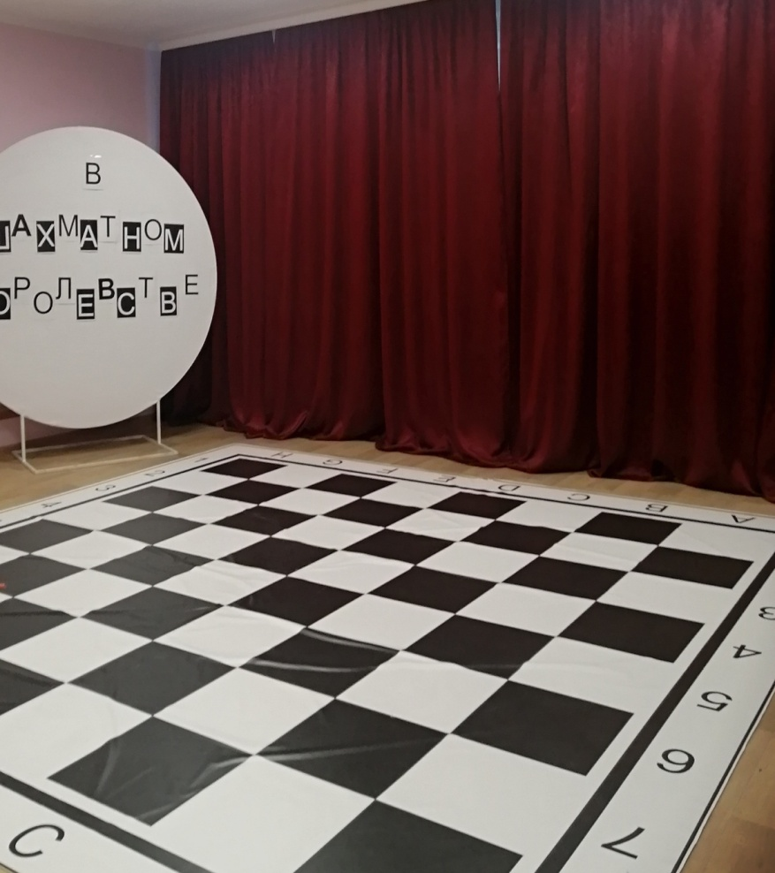
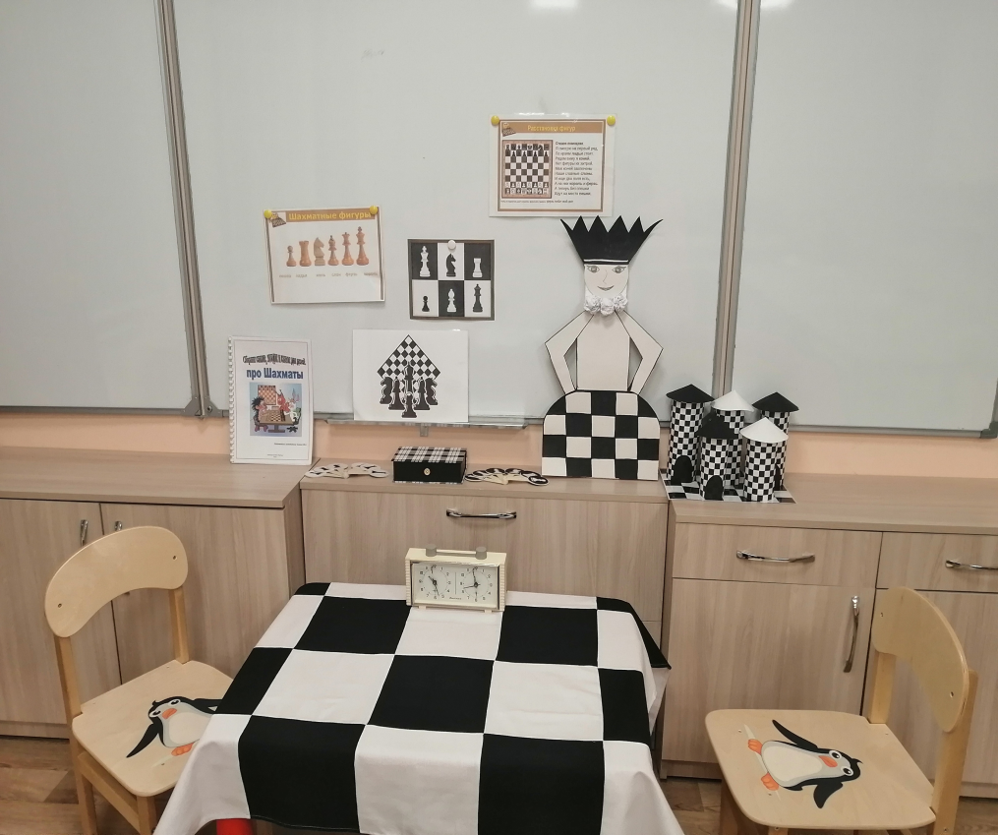
МАТЕРИАЛЬНО-ТЕХНИЧЕСКИЕ УСЛОВИЯ
Напольное шахматное полотно
Магнитная демонстрационная доска с комплектом шахматных фигур (демонстрационный показ, наглядное сопровождения занятий, досугов)
Комплекты шахмат и шашек настольных
Комплект шашек из природного и бросового материала
Для знакомства и закрепления ходов «Схемы ходов фигур»
Декорации шахматных тематики: шахматные костюмы, головные уборы, шахматные часы и другие атрибуты
Картотеки с шахматным содержанием
-дидактические игры
-загадки
-стихи

Slide 7
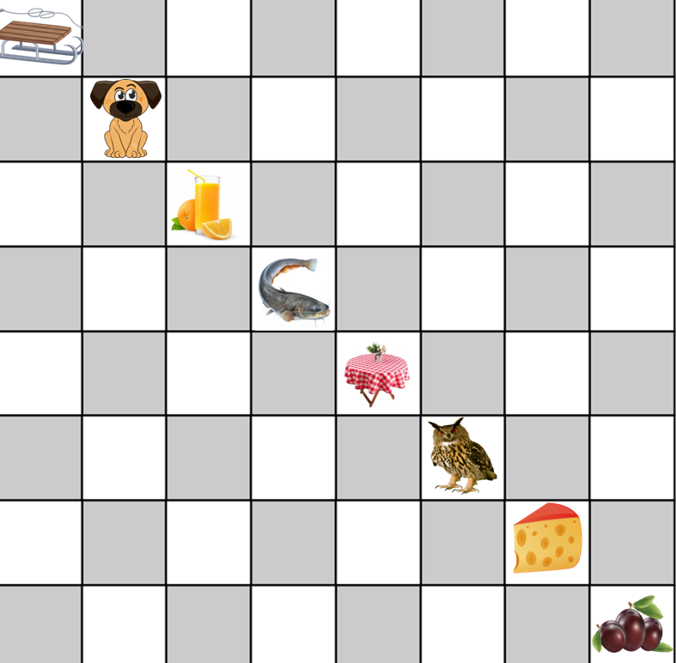
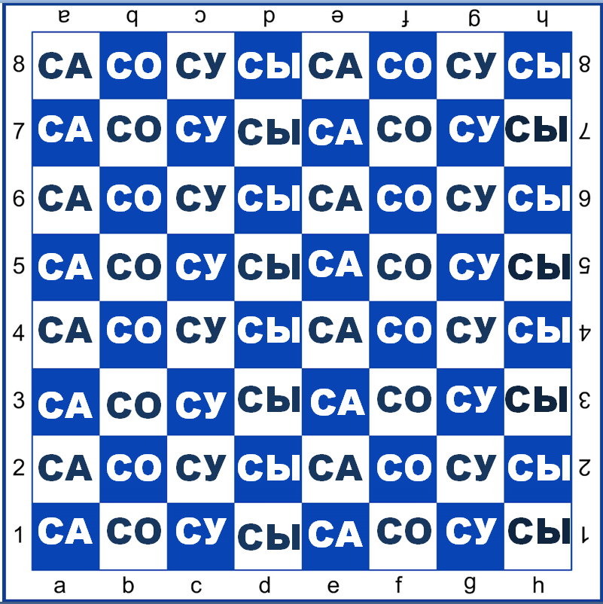
ИСПОЛЬЗОВАНИЕ ЭЛЕМЕНТОВ ШАШЕЧНОЙ И ШАХМАТНОЙ ИГРЫ КАК ПРИНЦИПА ИНТЕГРАЦИИ В ЛОГОПЕДИЧЕСКОЙ РАБОТЕ
Для успешного осуществления коррекционных задач учитель-логопед использует элементы шахматной игры на индивидуальных логопедических занятиях на этапе автоматизации звука в слогах, словах.
Для повышения учебной мотивации занятие включается игровая задача: ребенок погружается в сказку и помогает игровому персонажу - шахматной фигуре дойти до цели (финиша), передвигая его по шахматной доске и выполняя различные задания
Вариативность использования элементов шашечной и шахматной игры в логопедической работе дает высокий коррекционно-образовательный результат. Играя, дети не замечают, что решаются серьезные задачи, поставленные логопедом.

Slide 8
РЕЗУЛЬТАТЫ РЕАЛИЗАЦИИ ПЕДАГОГИЧЕСКОЙ ИНИЦИАТИВЫ
С помощью реализации проекта «Шахматы и шашки в образовательном процессе ДОУ: учим воспитывая, воспитываем обучая» у дошкольников развиты интеллектуальные способности, улучшены важные компоненты школьной готовности, такие как: развитие пространственной ориентации на плоскости; развитие коммуникативных навыков.
В свободной деятельности дошкольники чаще стали проводить время за игрой в шашки и шахматы. Дети, которые овладели игрой в шашки и шахматы, стали обучать остальных детей группы шашечной и шахматной игре выступая в роли наставника. Повысился уровень самооценки детей. Расширению кругозора способствовало знакомство детей с историей шахмат. Дошкольники научились рассуждать, делать выводы, работать в паре, научились поддерживать командный дух.
Подводя итог работы с детьми по обучению детей первоначальным навыкам шашечной и шахматной игры можно утверждать, что шашки и шахматы являются эффективным средством всестороннего развития дошкольников.
Совершенствованию в шашках и шахматах нет предела, всегда есть чему учиться и чему удивляться. Их глубина и красота неисчерпаемы, и поэтому они могут стать спутником на всю жизнь. Научить играть в шахматы можно каждого, но для этого необходимо запастись терпением. Наша цель – не воспитывать чемпионов, а прививать интерес к мудрой игре.

